Slide 1
XÂY DỰNG ỨNG DỤNG QUẢN LÝ SINH VIÊN TRƯỜNG ĐẠI HỌC URC
BÁO CÁO ĐỒ ÁN MÔN HỌC
LẬP TRÌNH TRỰC QUAN
GVHD: ThS. Trần Thị Hồng Yến
SVTH1: Nguyễn Huy Đức – 19521377 SVTH2: Lâm Gia Khánh – 1952678
Lớp: IT008.M11.PMCL Bộ môn: Phát triển phần mềm

Slide 2
Nội dung báo cáo
Giới thiệu đề tài
Giới thiệu công nghệ
Thiết kế CSDL
Xây dựng ứng dụng
Kết luận

Slide 3

Giới thiệu đề tài
Tên đề tài: XÂY DỰNG ỨNG DỤNG QUẢN LÝ NHÂN VIÊN – LƯƠNG
Mô tả đề tài: Quản lý các loại tài liệu và hồ sơ của công ty cũng như tính toán và thống kê tài chính.
Các chức năng chính của đề tài:
Quản lý đăng nhập.
Quản lý Hồ sơ Nhân viên
Quản lý Hồ sơ Công ty
Quản lý Tài liệu Công ty
Quản lý Danh mục của chức năng
Quản lý và Lưu trữ tiền lương nhân viên

Slide 4
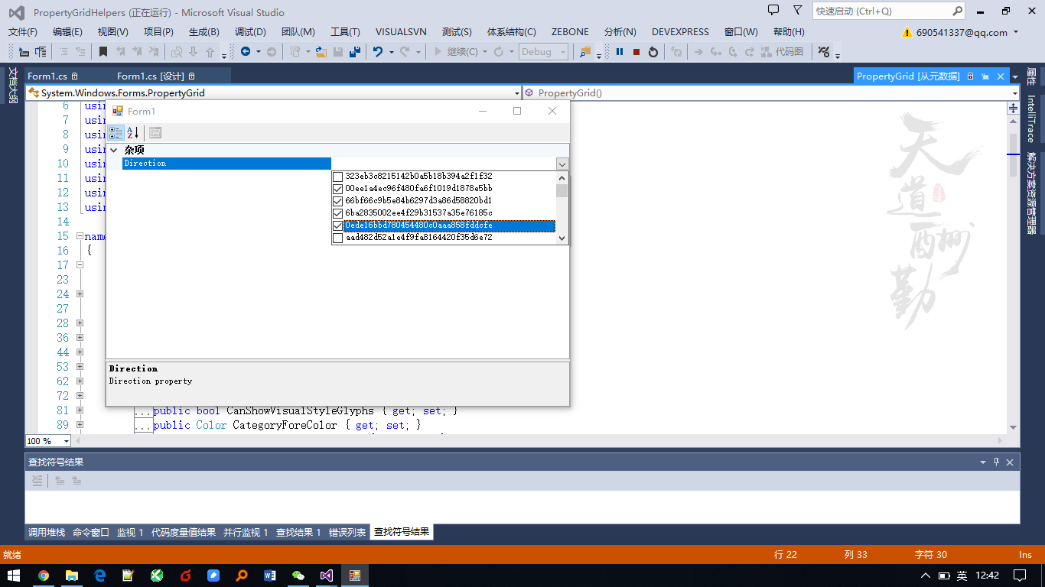



Giới Thiệu Công Nghệ
- Thư viện lớp đồ họa WinForms.
- Công nghệ Metro Framework.
- Hệ Quản Trị CSDL SQL Server 2019.

Slide 5
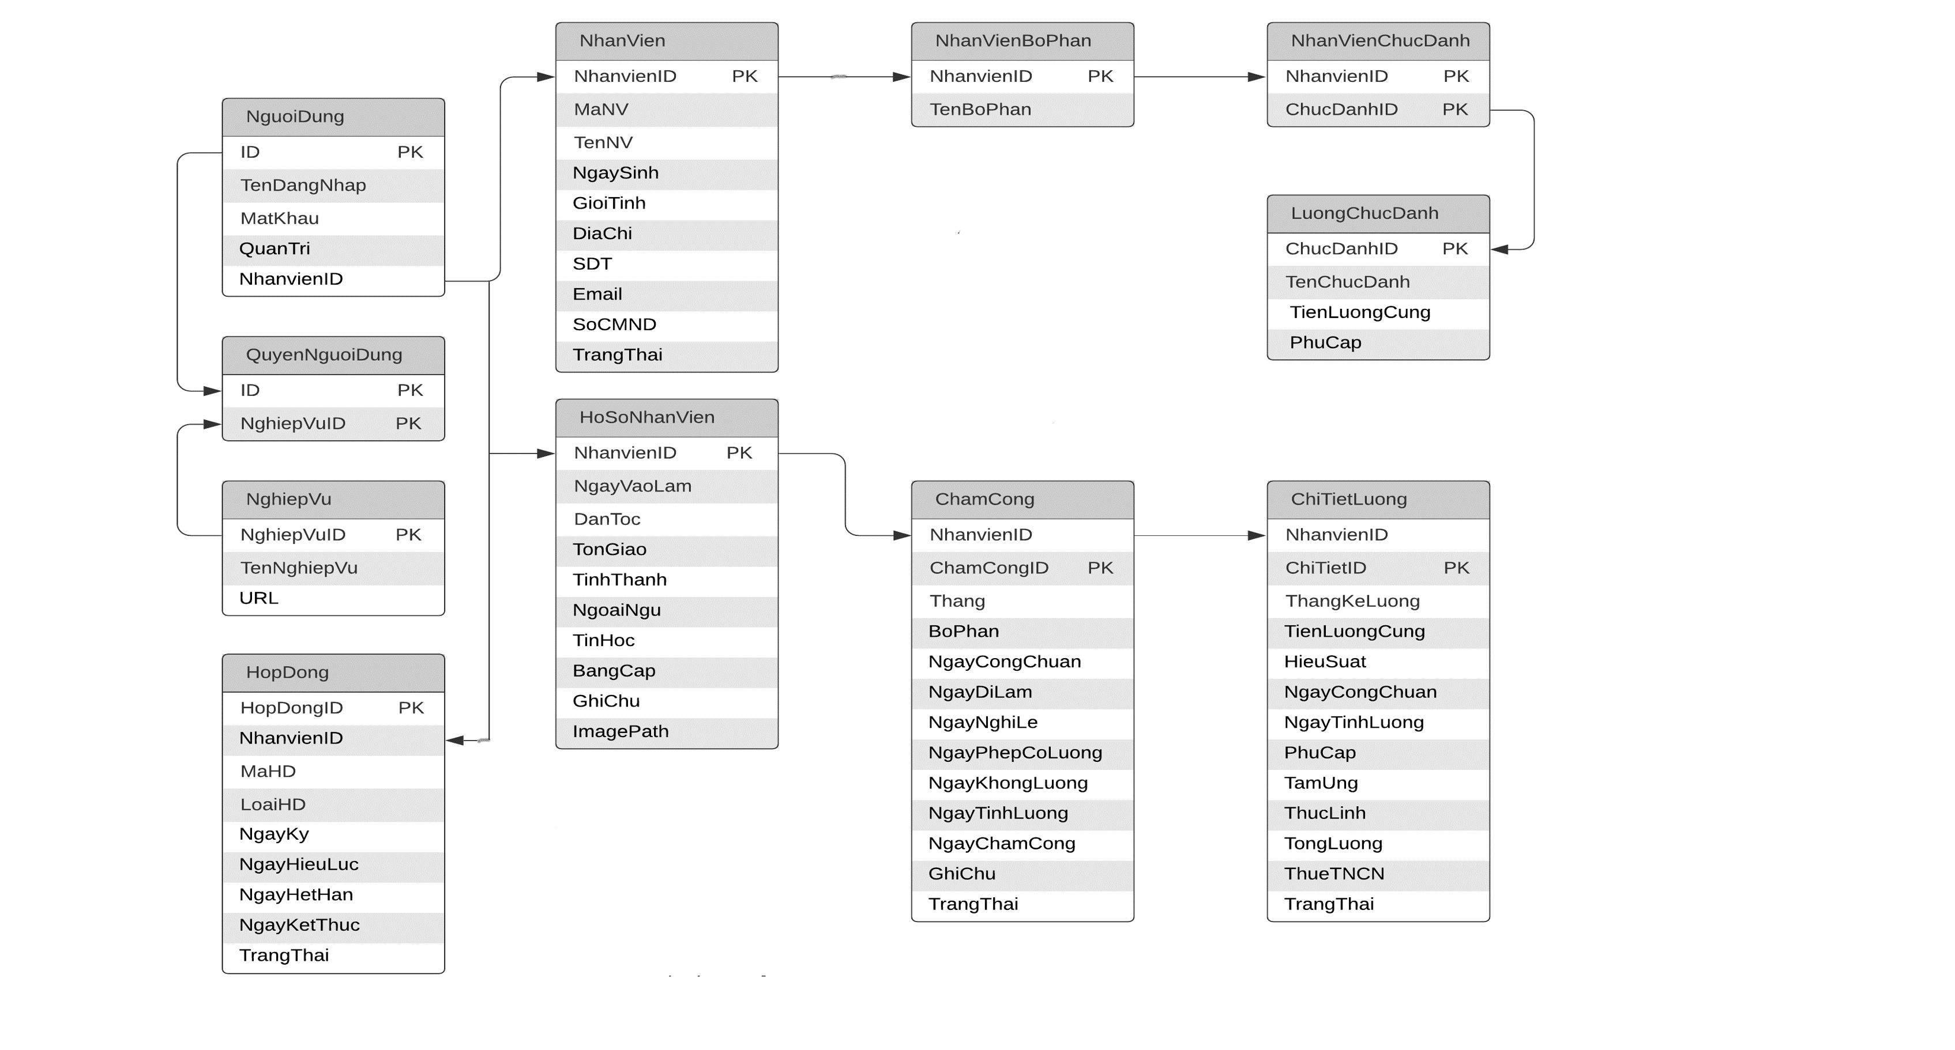
Thiết kế CSDL

Slide 6
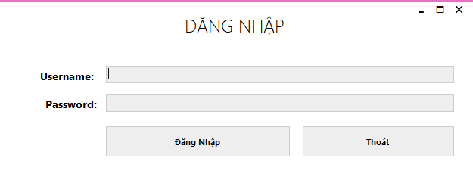
Xây dựng ứng dụng
Form Đăng Nhập
Chức năng chính:
Đăng nhập
Kiểm tra thông tin

Slide 7
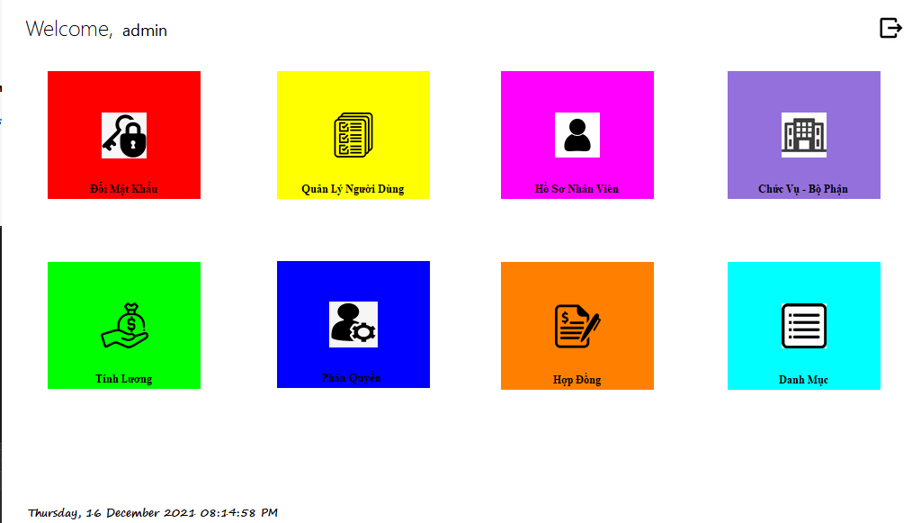
Xây dựng ứng dụng
Màn Hình Chính(Trang Chủ):
Các button chia các dạng chức năng và hồ sơ.
Tích hợp đồng hồ và lịch tiện ích.

Slide 8
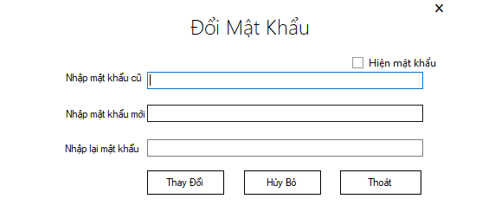
Xây dựng ứng dụng
Form Đổi Mật Khẩu
Chức năng chính:
Đổi mật khẩu đăng nhập
Kiểm tra mật khẩu cũ
Checkbox hiển thị mật khẩu

Slide 9
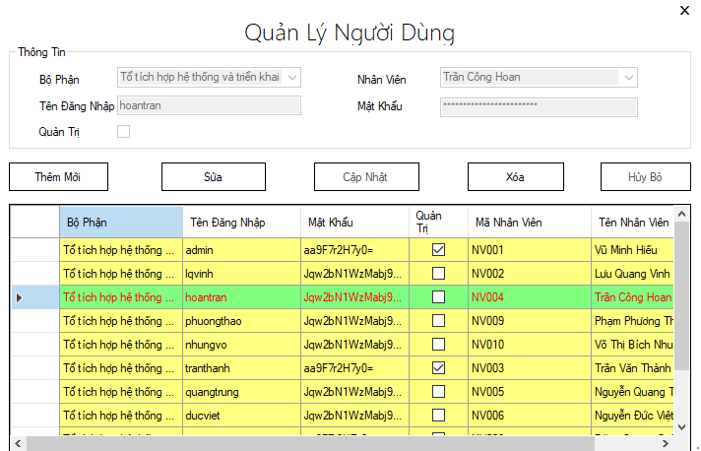
Xây dựng ứng dụng
Màn hình Quản lý Người dùng:
Người dùng phải được cấp quyền Quản lý hệ thống để truy cập.
Thêm, xóa, sửa tài khoản đăng nhập vào ứng dụng.
Hiển thị danh sách tài khoản với mật khẩu được mã hóa.
Thông tin tài khoản được chọn sẽ hiển thị ở trên để tiện tham khảo và sửa đổi

Slide 10
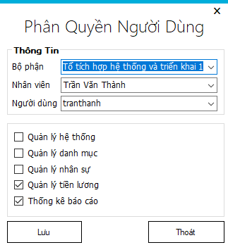
Xây dựng ứng dụng
Form Phân Quyền
Chức năng chính:
Người dùng phải được cấp quyền Quản lý Hệ Thống để truy cập.
Tùy chỉnh quyền truy cập của người dùng thông qua các checkbox.
Các quyền truy cập sẵn có của người dùng sẽ được hiển thị sẵn ở các checkbox

Slide 11
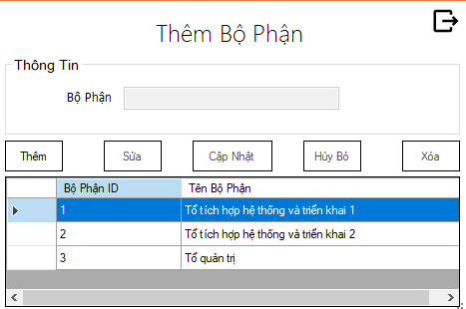
Xây dựng ứng dụng
Form Thêm Bộ Phận
Chức năng chính:
Người dùng phải được cấp quyền Quản lý Danh mục để truy cập.
Thêm, xóa, sửa các bộ phận của công ty.
Bộ phận được chọn sẽ hiển thị ở trên để tiện tham khảo và sửa đổi.

Slide 12
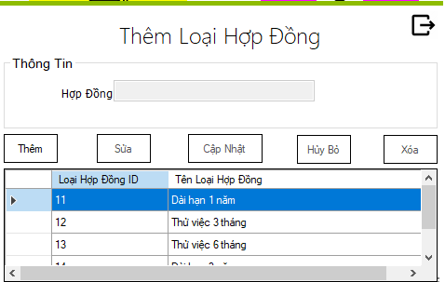
Xây dựng ứng dụng
Form Thêm Loại Hợp Đồng
Chức năng chính:
Người dùng phải được cấp quyền Quản lý Danh mục để truy cập.
Thêm, xóa, sửa các bộ phận của công ty.
Tên hợp đồng được chọn sẽ hiển thị ở trên để tiện tham khảo và sửa đổi.

Slide 13
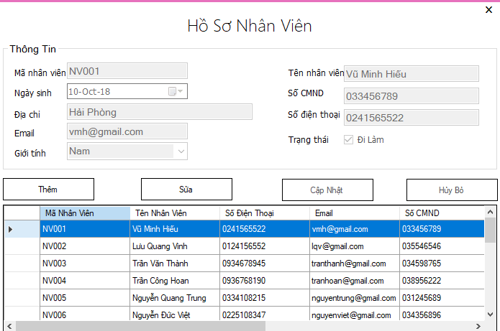
Xây dựng ứng dụng
Màn hình Quản lý hồ sơ Nhân viên:
Người dùng phải được cấp quyền Quản lý Nhân sự để truy cập.
Thêm, xóa, sửa thôn tin nhân viên của công ty.
Hiển thị danh sách nhân viên.
Thông tin nhân viên được chọn sẽ hiển thị ở trên để tiện tham khảo và sửa đổi

Slide 14
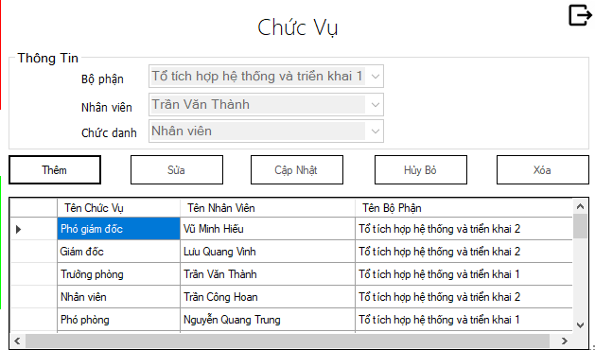
Xây dựng ứng dụng
Màn hình Quản lý Chức vụ Nhân viên:
Người dùng phải được cấp quyền Quản lý Nhân sự để truy cập.
Thêm, xóa, sửa thông tin về chức vụ của nhân viên từ danh sách chức vụ từ Danh mục.
Hiển thị danh sách nhân viên.
Thông tin nhân viên được chọn sẽ hiển thị ở trên để tiện tham khảo và sửa đổi

Slide 15
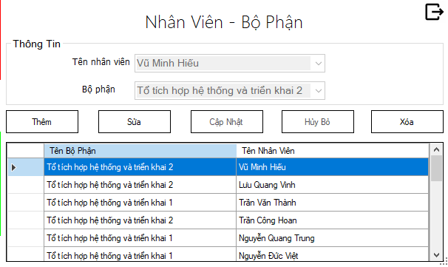
Xây dựng ứng dụng
Màn hình Quản lý Bộ phận Nhân viên:
Người dùng phải được cấp quyền Quản lý Nhân sự để truy cập.
Thêm, xóa, sửa thông tin về bộ phận của nhân viên từ danh sách bộ phận của Danh mục.
Hiển thị danh sách nhân viên – bộ phận.
Thông tin được chọn sẽ hiển thị ở trên để tiện tham khảo và sửa đổi

Slide 16
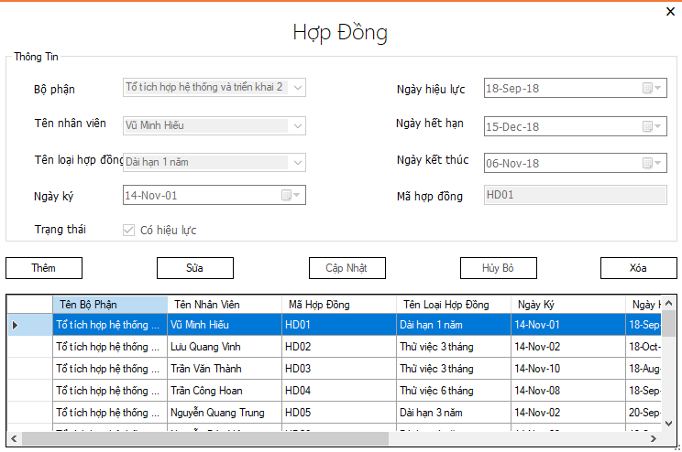
Xây dựng ứng dụng
Màn hình Quản lý Hợp đồng Nhân viên:
Người dùng phải được cấp quyền Quản lý Nhân sự để truy cập.
Thêm, xóa, sửa thông tin về Hợp đồng của nhân viên từ danh sách Loại hợp đồng của Danh mục.
Hiển thị danh sách Hợp đồng nhân viên.
Thông tin được chọn sẽ hiển thị ở trên để tiện tham khảo và sửa đổi

Slide 17
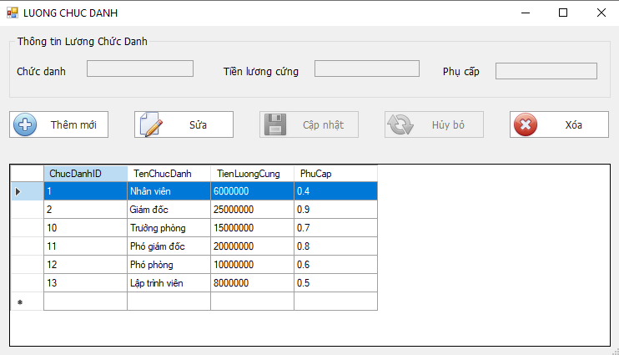
Xây dựng ứng dụng
Màn hình Quản lý Lương Chức danh:
Người dùng phải được cấp quyền Quản lý tiền lương để truy cập.
Thêm, xóa, sửa thông tin về chức danh trong công ty và lương kèm theo.
Hiển thị danh sách Lương Chức Danh.

Slide 18
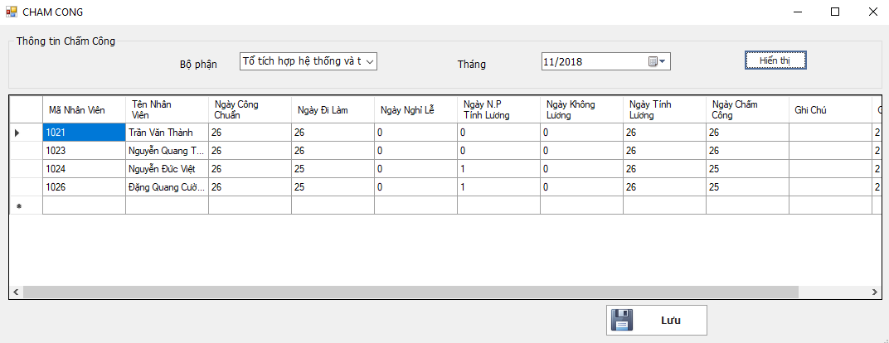
Xây dựng ứng dụng
Màn hình Danh sách Chấm công:
Người dùng phải được cấp quyền Quản lý tiền lương để truy cập.
Thêm, xóa, sửa thông tin về Ngày đi làm của nhân viên trong tháng.
Hiển thị danh sách Chấm công theo tháng và bộ phận khi chỉnh lịch, bộ phận và nhấn hiển thị.

Slide 19
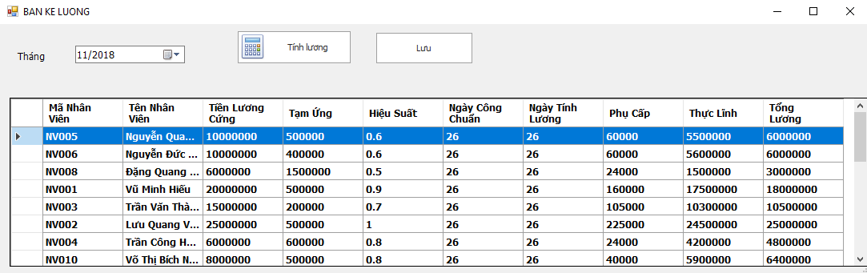
Xây dựng ứng dụng
Màn hình Bản Kê Lương:
Người dùng phải được cấp quyền Quản lý tiền lương để truy cập.
Tính toán và lưu trữ thông tin lương theo tháng của nhân viên từ thông tin sẵn có.
Hiển thị Bản Kê lương theo tháng khi chỉnh lịch và nhấn hiển thị.

Slide 20
Kết Luận
Ưu Điểm của đồ án: - Có giao diện đơn giản, dễ hiểu. - 1 lượng lớn thông tin được lưu và xử lý đằng sau ứng dụng, tiết kiệm thời gian cho người dùng. - Có cấp quyền theo chức năng của từng người dùng đảm bảo an toàn thông tin.
Hạn chế của đồ án: - Đồ họa màn hình chính còn thô sơ. - Các tính năng chưa hoàn thiện và còn hạn chế về mặt đảm bảo thống kê và lưu trữ đúng.
Hướng phát triển của đồ án: - Cải thiện chất lượng đồ họa của đồ án bằng cách áp dụng những framework hiện đại. - Sửa và hoàn thiện những thiếu sót trong những chức năng thống kê và tính toán. - Phát triển thêm tính năng phân tích và phân loại hồ sơ thành những báo cáo đáp ứng nhu cầu tham khảo và đánh giá tài liệu trong công ty.

